Slide 1
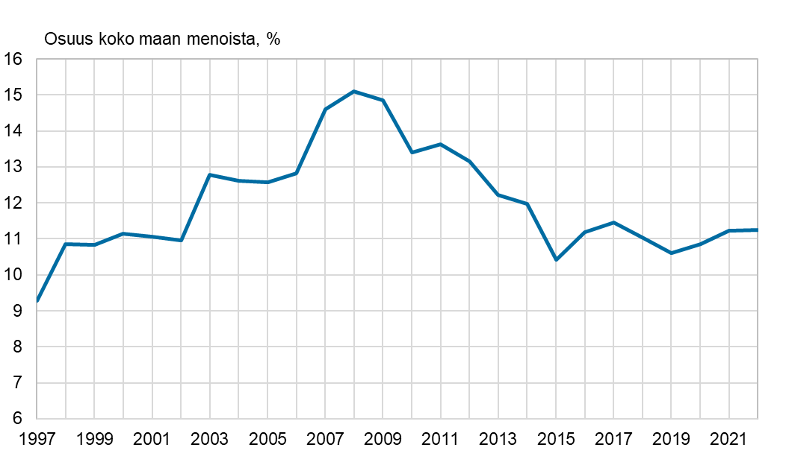
Tutkimus- ja kehittämistoimen menot Oulun seudulla 1997–2022
Vuoden 2023 aluerajat
Lähde: Tilastokeskus

